Slide 1
F62 Kernresonanzspektroskopie
Nils Schmitt
Timo Kleinbek

Slide 2
Inhaltsverzeichnis
Relaxationszeiten
Chemische Verschiebung
Bildgebende Verfahren
Diskussion der Ergebnisse

Slide 3
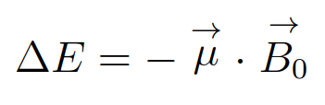
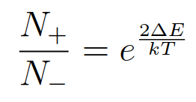

Relaxationszeiten: Grundlagen
Teilchen mit Spin befinden sich in externem Magnetfeld
Energieaufspaltung durch parallele bzw. antiparallele Ausrichtung:
Verhältnis der Besetzung des parallelen und antiparallelen Zustand:
Daraus resultiert eine Magnetisierung der Probe:

Slide 4

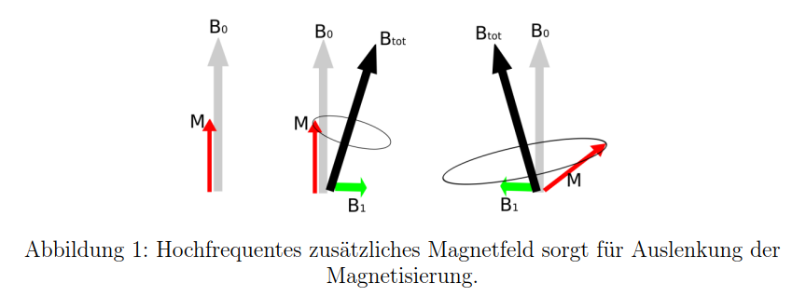
Relaxationszeiten: Grundlagen
Drehmoment wirkt auf Magnetisierung
Rotation mit Lamorfrequenz:
Hier hätte ich die Anordnung an die Tafel gemalt und direkt mit der nächsten Folie erklärt wie wir messen (Video!!)

Slide 5
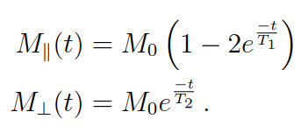
Relaxationszeiten: Grundlagen
90° und 180° Pulse durch Veränderung von B_0
Messung der Ausrichtung der Magnetisierung durch Induktion
Zerfall der Magnetisierung:
Ursache: parallel: Spin-Spin-WW antiparallel: Spin-Gitter-WW (oder andersrum???)

Slide 6
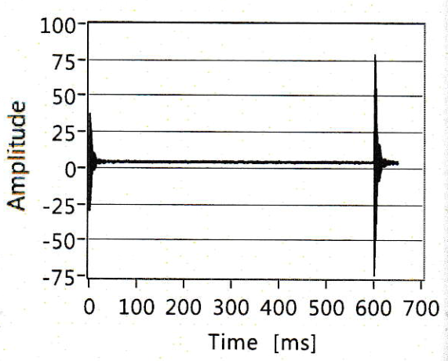
Relaxationszeiten: Grundlagen
Messung von T1: 180° Puls -> 90° Puls

Slide 7
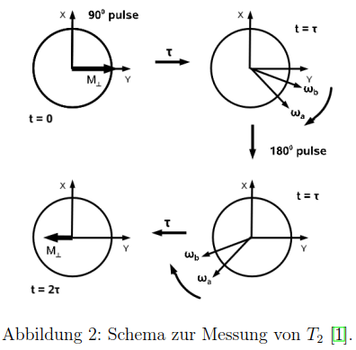
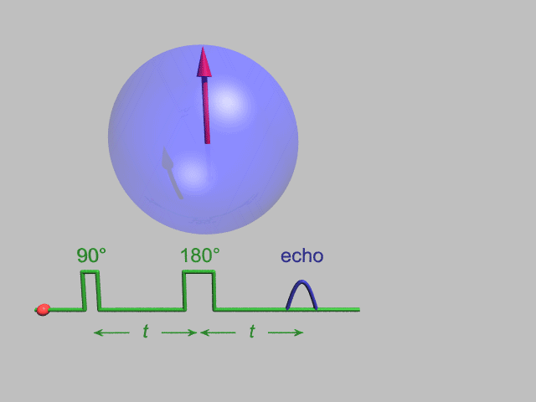
Relaxationszeiten: Grundlagen
Messung von T2: Spin-Echo-Methode

Slide 8
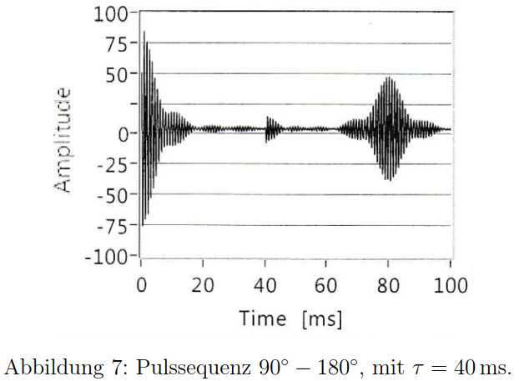
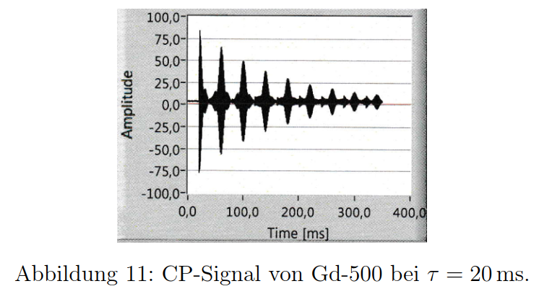
Relaxationszeiten: Grundlagen
Messung von T2:
Spin-Echo Carr-Purcell

Slide 9
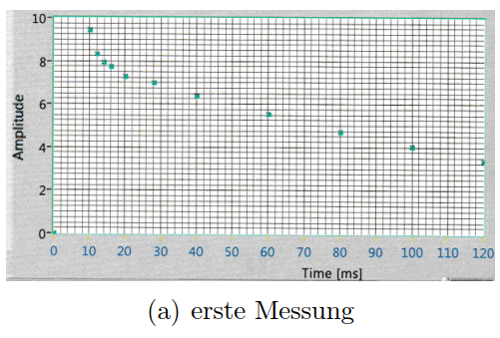
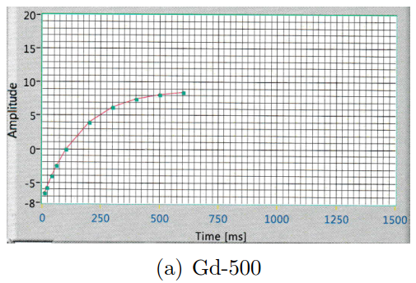
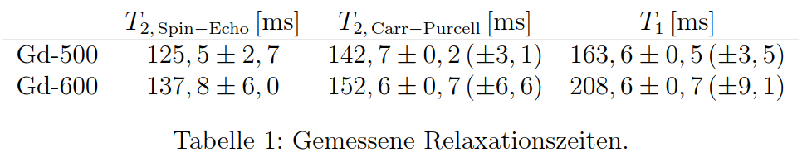
Relaxationszeiten: Messungen
Ergebnisse
Messungen Gadalinium (Gd) 500 bzw. 600 Proben
T2 Spin-Echo; Gd 500
T1; Gd 500

Slide 10
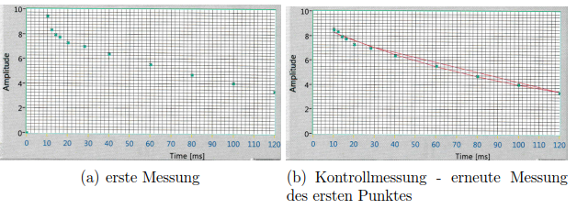

Relaxationszeiten: Messungen
Fehlerquellen

Slide 11
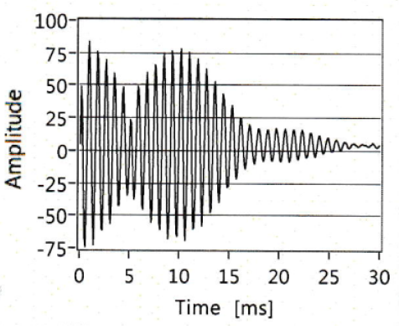
Relaxationszeiten: Messungen
Fehlerquellen
Frühere Werte zu groß
Spätere Werte zu klein
Ursachen:
Temperaturschwankungen
Signalüberlagerung
Diffusion
τ = 5 ms
τ = 40 ms

